Slide 1

SISTEMA URINÁRIO
ENFERMEIRA DANIELA

Slide 2
DEFINIÇÃO
O sistema urinário, ou aparelho urinário, é o sistema responsável por produzir, armazenar temporariamente e eliminar a urina, um composto que garante a eliminação de substâncias que estão em excesso no organismo e resíduos oriundos do metabolismo.

Slide 3
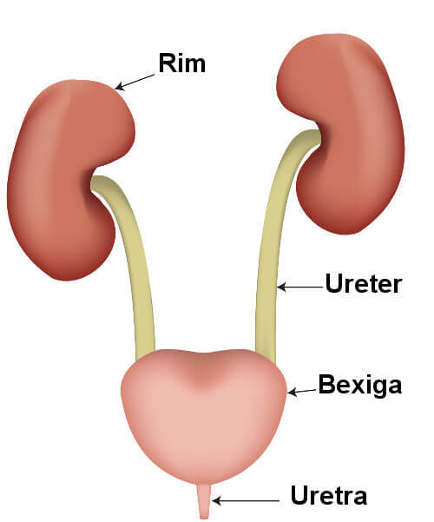
SISTEMA COMPOSTO POR:
Os órgãos do sistema urinário são: dois rins, dois ureteres, a bexiga urinária e a uretra. Eles atuam de maneira conjunta, garantindo a filtração do sangue, a produção da urina e sua eliminação.

Slide 4
Órgão | Função
Rim | Órgão responsável pela produção da urina.
Ureter | Órgão que garante que a urina seja conduzida até a bexiga.
Bexiga | Órgão responsável pelo armazenamento da urina até sua eliminação.
Uretra | Órgão que garante a eliminação da urina para fora do corpo.

Slide 5
RINS
Os rins são encontrados em número de dois no nosso corpo, sendo eles os órgãos responsáveis pela produção da urina. Estão localizados junto à parede posterior do abdômen, abaixo do diafragma.
Possuem cerca de 10 cm de comprimento, peso aproximado de 120 a 280 g e formato que lembra um feijão, apresentando uma borda convexa e uma borda côncava. Na parte côncava, é possível observar uma região denominada de hilo, local onde entram e saem vasos sanguíneos, entram nervos e saem os ureteres.

Slide 6
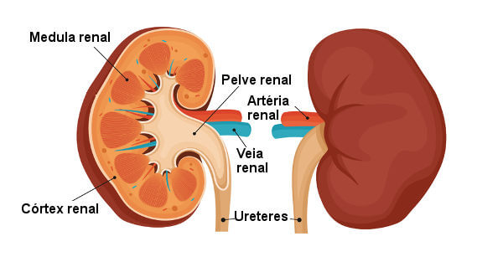
Quando observamos internamente, vemos que os rins possuem duas regiões bem distintas: um córtex e uma medula. O córtex está localizado mais externamente, enquanto a medula está localizada mais internamente e é visualizada como uma região mais escuras. A porção superior e expandida do ureter é denominada de pelve renal e comunica-se com a medula renal. A pelve ramifica-se em direção à medula em cálices maiores, que se ramificam em cálices menores.

Slide 7
As unidades funcionais dos rins são os chamados néfrons, os quais são constituídos pelo corpúsculo renal e pelos túbulos renais. O corpúsculo renal, também chamado de corpúsculo de Malpighi, é formado por um glomérulo (enovelado de capilares) envolvido por uma cápsula (cápsula de Bowman). Os túbulos renais partem da cápsula e apresentam-se como uma sequência de túbulos: túbulo proximal, alça de Henle e túbulo distal. Esse último abre-se no ducto coletor.
Os néfrons são classificados em corticais e justamedulares. Os néfrons corticais são aqueles que apenas uma porção adentra a medula renal, enquanto os néfrons justamedulares estendem-se mais profundamente na medula.

Slide 8
URETERES
Os ureteres são ductos que levam a urina do rim para a bexiga. São encontrados em nosso corpo dois ureteres, cada um partindo de um dos rins. Em média, os ureteres apresentam de 25 a 30 cm de comprimento e 4 a 5 mm de diâmetro.

Slide 9
BEXIGA URINÁRIA
A bexiga urinária é um órgão muscular oco que serve de reservatório para a urina e gradativamente distende-se conforme esse produto acumula-se. Há músculos próximos ao local de junção entre a uretra e a bexiga, que atuam regulando a micção.

Slide 10
URETRA
A uretra é um órgão que garante a eliminação da urina para o meio externo. No homem, a uretra apresenta um comprimento médio de 20 cm e pode ser dividida em três porções: prostática, membranosa e cavernosa ou peniana. A prostática passa próxima à bexiga e no interior da próstata, a membranosa possui apenas um centímetro de extensão e conecta-se com a cavernosa, que se localiza no interior do corpo cavernoso do pênis. A uretra da mulher apresenta cerca de 4 cm de comprimento.

Slide 11
COMO ACONTECE A FORMAÇÃO DA URINA
A formação da urina ocorre na região dos rins chamadas de néfrons. Inicialmente, ocorre o processo de filtração no interior do corpúsculo renal. O sangue que chega aos glomérulos está em alta pressão e o glomérulo atua como uma membrana semipermeável, garantindo que parte do plasma passe para o interior da cápsula (filtração). O filtrado formado é semelhante ao plasma sanguíneo, porém não possui proteínas.

Slide 12
COMO ACONTECE A FORMAÇÃO DA URINA
O filtrado segue, então, para os túbulos renais, onde passa pelos processos de reabsorção e secreção. Na reabsorção, algumas substâncias são reabsorvidas para o sangue, enquanto no processo de secreção, substâncias são adicionadas ao filtrado. A reabsorção é importante, pois garante que água, íons e glicose, por exemplo, sejam reabsorvidos. A urina é resultado, portanto, dos processos de filtração glomerular, reabsorção tubular e secreção tubular.
Após passar pelo túbulo renal, a urina segue para o ducto coletor, que leva o composto até a pelve renal (porção superior do ureter), saindo do rim, portanto, via ureter. Como dito anteriormente, do ureter, a urina segue até a bexiga, onde é armazenada e depois eliminada pela uretra.

Slide 13
DIFERENÇAS DO SISTEMA ENTRE OS SEXOS
O sistema urinário masculino e feminino apresenta os mesmos órgãos. Portanto, se você avaliar esse sistema em pessoas de sexos diferentes encontrará: dois rins, dois ureteres, uma bexiga urinária e uma uretra. Entretanto, algumas diferenças podem ser observadas.
A bexiga está localizada em frente ao reto. Nos homens, essa se separa do reto pelas vesículas seminais, enquanto na mulher, observa-se a presença da vagina e útero.
A uretra no homem apresenta outra função além de garantir a eliminação da urina. Nesse sexo, a uretra dá passagem também ao sêmen durante a ejaculação. No sexo feminino, por sua vez, a uretra é considerada um órgão exclusivo do sistema urinário.
A uretra masculina é maior que a uretra feminina. Enquanto a uretra masculina possui cerca de 20 cm, a feminina apresenta apenas 4 cm.

Slide 14
INFORMAÇÕES IMPORTANTES
Cada rim possui aproximadamente um milhão de néfrons.
O rim de um recém-nascido é três vezes maior, em proporção ao peso do corpo, do que o rim de um adulto.
O rim direito é ligeiramente mais baixo do que o rim esquerdo devido à presença do fígado.
Os rins recebem cerca de 1,2 litros de sangue por minuto.
Em média, um indivíduo elimina entre 1000 e 1500 ml de urina por dia.
A presença de glicose na urina pode ser um sinal de diabetes.
A proximidade da uretra feminina com o ânus favorece o surgimento de infecção urinária.
A capacidade média da bexiga é de 700 a 800 ml.

Slide 15
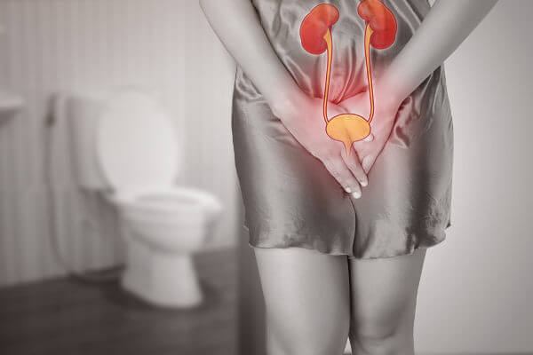
PATOLOGIAS DO SISTEMA URINÁRIO

Slide 16
CISTITE
A cistite, também chamada de infecção urinária baixa, é uma doença inflamatória ou infecciosa da bexiga urinária, órgão responsável pelo armazenamento da urina antes de sua eliminação para o meio externo. A cistite, geralmente, é desencadeada pela colonização da bexiga por bactérias presentes em nosso intestino, sendo a principal delas a Escherichia coli.
Vale destacar que a bactéria pode não apenas afetar a bexiga, podendo acometer também outros órgãos do sistema urinário, como uretra e os rins.

Slide 17
CAUSA DA CISTITE
A cistite é causada por bactérias que penetram pela uretra e seguem em direção à bexiga. Geralmente, as bactérias são provenientes do próprio organismo, principalmente do trato gastrointestinal, sendo a Escherichia coli o agente etiológico mais frequente. Essa bactéria é responsável por quase 75% dos casos de cistite. Outras bactérias também podem causar o problema, como Proteus mirabilis, Klebsiella pneumoniae e Staphylococcus saprophyticus.

Slide 18
SINTOMAS DA CISTITE
Pode ser assintomática ou sintomática. Quando sintomática:
Sintomas da cistite
Dor ou ardência ao urinar
Dor na região da bexiga, nas costas e baixo ventre
Eliminação de pequena quantidade de urina em cada micção
Febre baixa (sintoma pouco comum)
Necessidade de urinar com maior frequência no período noturno
Necessidade de urinar frequentemente
Urina contendo sangue (casos mais graves)

Slide 19
DIAGNÓSTICO
O diagnóstico de cistite será feito, principalmente, analisando-se os sintomas do paciente e por meio de exames de urina que irão buscar identificar se há bactérias na urina e qual tipo de bactéria está presente. Um dos métodos mais importantes para o diagnóstico é a cultura de urina, em que se colhe a urina e coloca-se uma pequena amostra em um meio de cultura.
Caso haja a presença de bactérias, elas crescerão nesse meio nutritivo. Após a realização da cultura da urina, é importante realizar o antibiograma que visa a determinar qual antimicrobiano será mais eficaz no tratamento daquela infecção.

Slide 20
TRATAMENTO
A cistite é desencadeada pela colonização da bexiga por bactérias, sendo o tratamento, portanto, voltado para a eliminação desses micro-organismos. Os medicamentos utilizados são os antibióticos, os quais devem ser ingeridos no horário correto e pelo tempo recomendado pelo médico. Vale destacar que mesmo que os sintomas tenham cessado, o tratamento deve ser continuado pelo tempo estabelecido pelo médico, pois desse modo garante-se a completa destruição das bactérias.

Slide 21
Dicas para se prevenir da cistite
Beber sempre muita água.
Após a relação sexual, lembrar-se sempre de esvaziar a bexiga.
As mulheres ao se limparem após ir ao banheiro devem ter em mente a importância de sempre fazer a higienização da frente para trás.
Evitar roupas e roupas íntimas muito apertadas que retenham calor e umidade.
Mulheres devem sempre se lembrar de trocar o absorvente com frequência.
Urinar sempre que sentir vontade, evitando sempre reter a urina por um período longo de tempo.

Slide 22
CISTITE NA GESTAÇÃO
A cistite é uma condição que afeta cerca de 1% a 1,5% das gestantes. Assim que feito o diagnóstico, o tratamento deve ser iniciado o mais rapidamente possível para evitar possíveis complicações, por exemplo, a migração das bactérias da bexiga para a região renal. Vale destacar que alguns medicamentos não são adequados para gestante, entretanto, há antibióticos seguros para esses casos.

Slide 23
CISTITE INTERSTICIAL
A cistite intersticial, também conhecida como síndrome da bexiga dolorosa e síndrome da dor pélvica crônica, é diferente da cistite aguda que foi tratada neste texto. Na cistite intersticial, o que se observa é que se trata de uma doença inflamatória crônica, sem uma causa completamente conhecida.

Slide 24
CISTITE INTERSTICIAL
Nessa situação, percebe-se um aumento da sensibilidade da bexiga. Seus sintomas são dor na bexiga, dor na pelve, aumento da frequência e da urgência urinária, dificuldade de urinar e noctúria (urinar com frequência durante a noite).
A dor e o desconforto é prolongado, sendo esse quando observado por mais de seis meses. Alguns pacientes percebem o aumento da dor com o consumo de alguns alimentos e bebidas, principalmente alimentos condimentados e ácidos, bebidas alcoólicas e alimentos e bebidas com cafeína.
Para se realizar o diagnóstico, é fundamental analisar os sintomas e excluir o diagnóstico de outras doenças, como a cistite desencadeada por bactéria. Após o diagnóstico, o tratamento será feito a fim, principalmente, de se controlar os sintomas do problema. A cistite intersticial apresenta períodos de crise e períodos de remissão, desse modo, é fundamental descobrir o que intensifica o problema e evitar hábitos que podem desencadear as dores.

Slide 25
INFECÇÃO URINÁRIA
Infecção urinária, também chamada de infecção do trato urinário (ITU), é uma infecção desencadeada por micro-organismos, que invadem e multiplicam-se no trato urinário. Esse distúrbio acomete pessoas de qualquer idade e sexo, entretanto, no primeiro ano de vida, afeta mais meninos e, a partir dessa idade, as meninas são mais acometidas.

Slide 26
AGENTES CAUSADORES DA INFECÇÃO URINÁRIA
A infecção urinária é causada por micro-organismos que invadem o trato urinário, que se caracteriza por ser, normalmente, estéril (sem micro-organismos). Geralmente, a infecção urinária é causada por bactérias, como Escherichia coli, Staphylococcus saprophyticus, espécies do gênero Proteus e do Klebsiella e o Enterococcus faecalis.
Entre as bactérias citadas, a Escherichia coli destaca-se por ser a principal causadora da infecção urinária. Essa bactéria é comum em nosso intestino e é responsável por cerca de 70% a 80% dos casos de ITU.

Slide 27
O trato urinário pode ser infectado por três vias distintas:
ascendente, hematogênica e linfática. A infecção por via ascendente é a principal forma de infecção do trato urinário, sendo observada a ascensão dos micro-organismos pela uretra, podendo atingir a bexiga, ureteres e os rins. É muito comum que bactérias que vivem no intestino humano entrem em contato com a uretra e causem a infecção por essa via. Na via hematogênica, os micro-organismos chegam aos rins pelos vasos sanguíneos. Por fim, temos a via linfática, que é rara e acontece quando os micro-organismos chegam aos rins por meio dos vasos linfáticos.

Slide 28
Sintomas da infecção urinária
Dor ou ardência ao urinar
Necessidade urgente de urinar
Aumento da frequência urinária
Incontinência urinária
Urina turva
Urina com cheiro forte
Dores na região inferior do abdome e dores lombares
Febre
Calafrios
Sintomas da infecção urinária
Dor ou ardência ao urinar
Necessidade urgente de urinar
Aumento da frequência urinária
Incontinência urinária
Urina turva
Urina com cheiro forte
Dores na região inferior do abdome e dores lombares
Febre
Calafrios

Slide 29
DIAGNÓSTICO DA ITU
A infecção urinária é diagnosticada por meio de exame clínico e também exames laboratoriais. O médico analisa os sintomas descritos pelo doente e também indica exames, como o exame de urina. O exame de urina pode apresentar sinais que indicam uma infecção, como a presença de leucócitos, hemácias e nitritos, sendo esse último um sinal de infecção bacteriana.
Outro exame é a urocultura, no qual uma pequena quantidade de urina é colocada em um meio de cultura que favorece o crescimento bacteriano. Caso o paciente apresente infecção urinária, as bactérias crescerão e formarão uma colônia no meio de cultura. Em caso positivo, é realizado, posteriormente, o antibiograma, que visa a identificar o melhor antibiótico para o tratamento.

Slide 30
Vale destacar que exames de imagem podem também ser utilizados. Entretanto, geralmente, esses visam a identificar anormalidades no trato urinário que favorecem o surgimento de infecções urinárias e observar complicações

Slide 31
TRATAMENTO
A infecção urinária é tratada de acordo com o seu agente causador. Normalmente, faz-se o uso de antibióticos, medicamentos utilizados no tratamento de doenças bacterianas. O antibiograma ajuda a identificar o melhor medicamento a ser utilizado.

Slide 32
ORIENTAÇÕES PARA EVITAR ITU
Lembre-se sempre de beber muita água.
Vá ao banheiro sempre que sentir vontade de urinar.
Mulheres devem evitar o uso de duchas vaginais.
Mulheres, ao se limparem, devem sempre utilizar o papel higiênico no sentido de frente para trás a fim de evitar que bactérias presentes na região anal contaminem a uretra.
Urinar sempre após a relação sexual.

